Slide 1
소녀상 GO
20조
백장현 박지선 장용훈 이효준 고양제

Slide 2
Contents
1
프로젝트 개요
2
팀 소개
3
프로젝트 내용
4
개발 계획
5
레퍼런스

Slide 3
001
프로젝트 개요

Slide 4
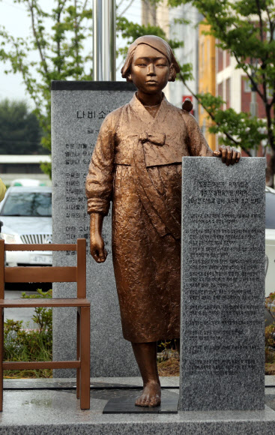
1
<프로젝트 개요>
주제 선정 계기 :
3.1운동 100주년을 맞아 일본의
식민통치의 피해자이신 위안부 할머니들의
피해를 알리고자 하는 취지에서 이 주제를
선정
개발 목적 :
전국에 있는 소녀상의 위치를 보여주고
랭킹, 이벤트 시스템을 도입하여 보다 많은
사람들이 위안부 문제에 관심을 가질 수
있도록 어플리케이션을 개발하고자 한다.

Slide 5
002
팀 소개
Copyrightⓒ. Saebyeol Yu. All Rights Reserved.

Slide 6
1
< 팀 소개 >
백장현
팀장, 코드 모듈화
설계 및 구현, PM
이효준
외부 코드 분석, 주석 관리,
solver & generator 구현
박지선
solver & generator 세부 구현,
입출력 구축, 코드 형식 통합
장용훈
solver & generator 세부 구현,
알고리즘 개선, test
고양제
코드 분석, 프로젝트 계획서 작성,
중간 및 최종 보고서 작성

Slide 7
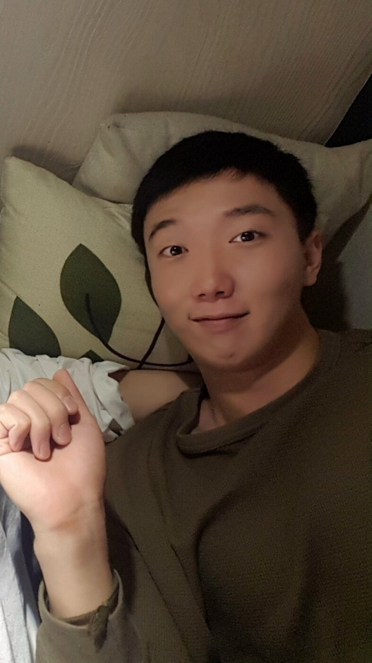

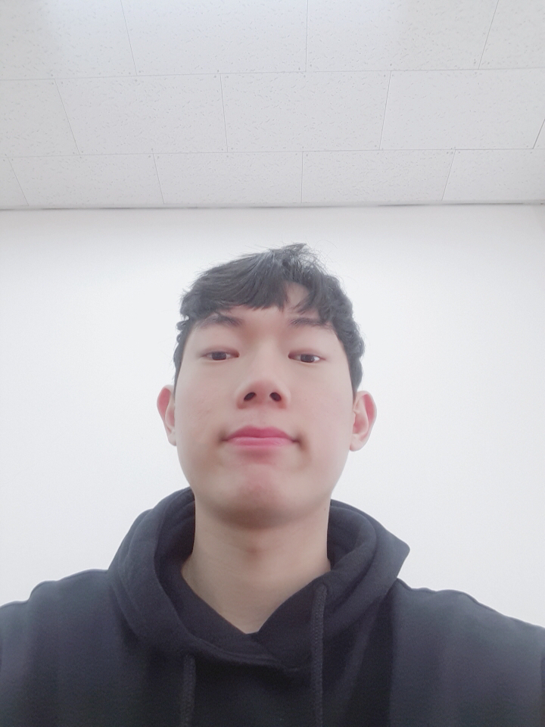
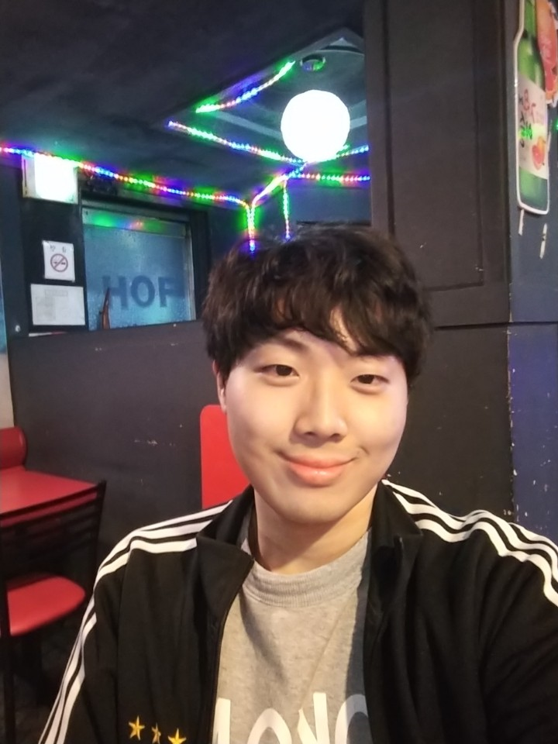
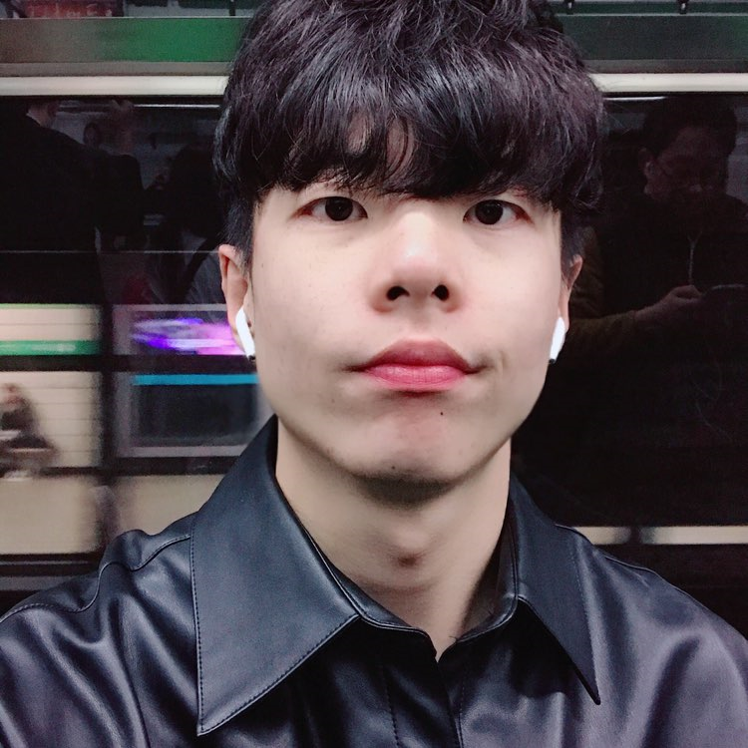
2
< 역할 분담 >
백장현 박지선 이효준
(팀장)
장용훈 고양제

Slide 8
003
프로젝트 내용
Copyrightⓒ. Saebyeol Yu. All Rights Reserved.

Slide 9
2
< 프로젝트 내용 >
Copyrightⓒ. Saebyeol Yu. All Rights Reserved.

Slide 10
2
< 프로젝트 내용 >
Copyrightⓒ. Saebyeol Yu. All Rights Reserved.

Slide 11
2
< 프로젝트 내용 >
Copyrightⓒ. Saebyeol Yu. All Rights Reserved.

Slide 12
004
Github 및 참고자료
Copyrightⓒ. Saebyeol Yu. All Rights Reserved.

Slide 13
5
< Github 및 참고자료 >
Github 주소 :
https://github.com/kookmin-sw/2019-cap1-2019_20
참고자료 :
Copyrightⓒ. Saebyeol Yu. All Rights Reserved.

Slide 14
Q&A

